Slide 1
Minicurso Desenvolvimento Unity 3D

Slide 2



Qual engine escolher?
Game Maker Studio Unreal Unity 3D
2D 3D 2D/3D
GML C++ C# /JS
$399 para mobile Free ate $12k Free ate $100k
Notes:
Todos eles tem uma subpagina de showcase com exemplo de projetos feitos com cada engine
Gmaker: Hotline miami, risk of rain
Unreal:Os jogos do batman são feitos nele
Unity: Deux ex, dead trigger

Slide 3
Ferramentas
Monodevelop / Visual Studio
SketchUp / Blender
Piskel
Notes:
Para manipular qualquer coisa em 3D, Agente vai estar usando o visual studio, o unity ja vem com o monodevelop integrado mas é uma bosta, se vc ja tiver usa o VS, ou baixa por fora mesmo, eu estou usando o enterprise que peguei pelo dreamspark da faculdade, mas pro nosso uso o comunity que é gratuito ja basta, ele é um editor muito mais completo, mesmo antes dele ter um debugger para unity, eu ja usava ele, o monodelop por algum motivo não tem as sugestoes de completar o codigo, e é todo bugado, do nada ele para de funcionar o copiar e colar, ai vc tem que fechar e abrir denovo, melhor usar o notepad++ que ele
SketchUp eu uso pra fazer todos os meus modelos 3d, ele não é o melhor software pra isso mas ele tem a vantagem de ser extremamente simples, com 2 ferramentas dele vc desenha o que quiser, tem o blender que é opensource e bem mais completo na parte de modelagem, tipo se vc for fazer uma cara de um personagem, o blender tbm da para fazer mais coisas como animacoes, videos etc, como eu normalmente faco coisas bem simples tipo formas geometricas, potes, eu prefiro usar o sketchup pq eu ja sabia usar. Mas qualquer editor 3d exporta para um formato que o unity abre, é meio universal
O piskel é um aplicativo web que eu uso bastante pra fazer icones, normalmente em 16bits, não é tao completo como um gimp ou inkscape, mas a enfase aqui é na prototipagem, criar algo que passe o que vc tem em mente o mais rapido possivel

Slide 4
Algumas Ideias Ruins

Slide 5
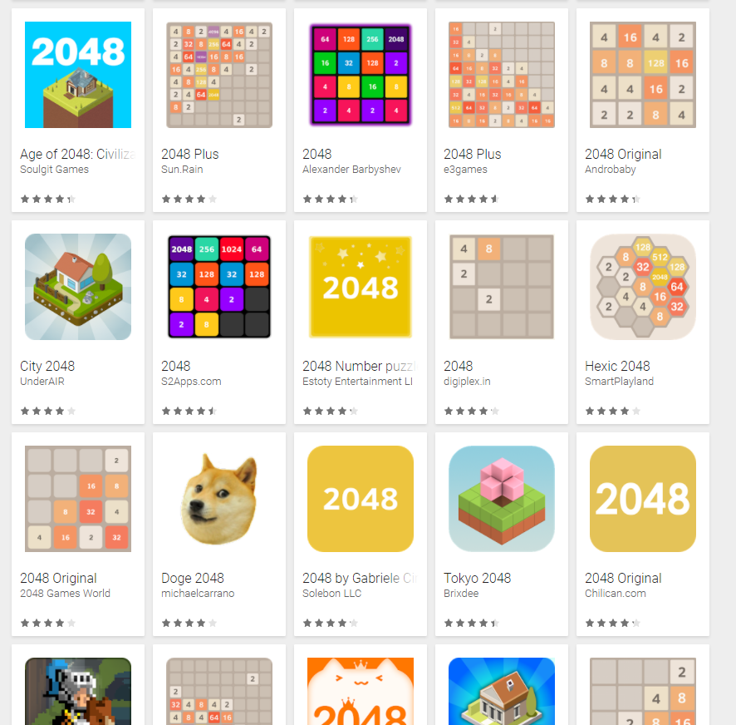
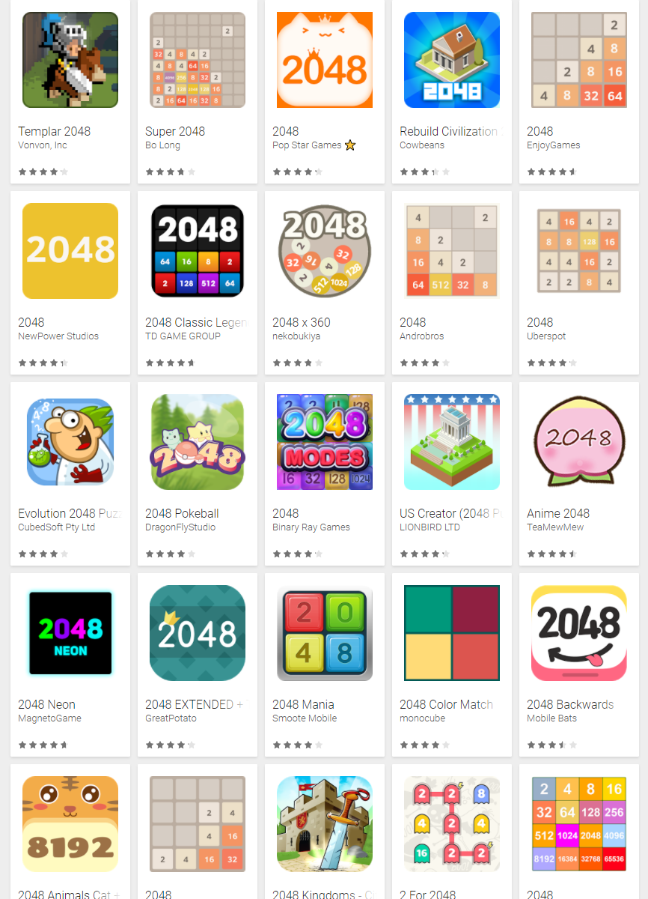
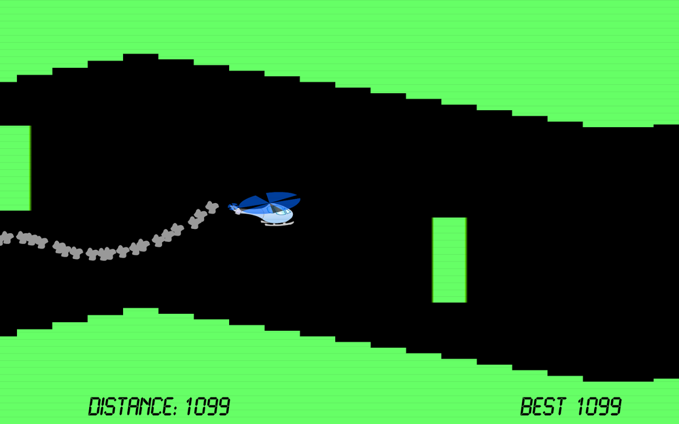
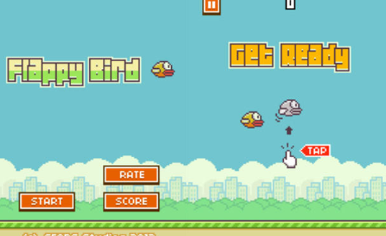
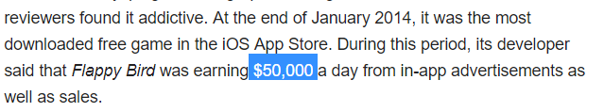
Inspiracao
Notes:
Vamos falar de inspiracao pra desenvolver jogos, dinheiro, vendo noticias que o criador do flappy bird
Isso daqui não foi eu quem fiz, mas foi uma das inspiracoes para eu fazer o meu primeiro jogo,,ca

Slide 6
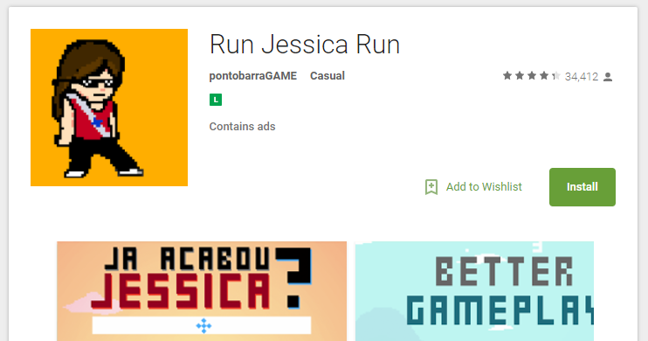


Slide 7
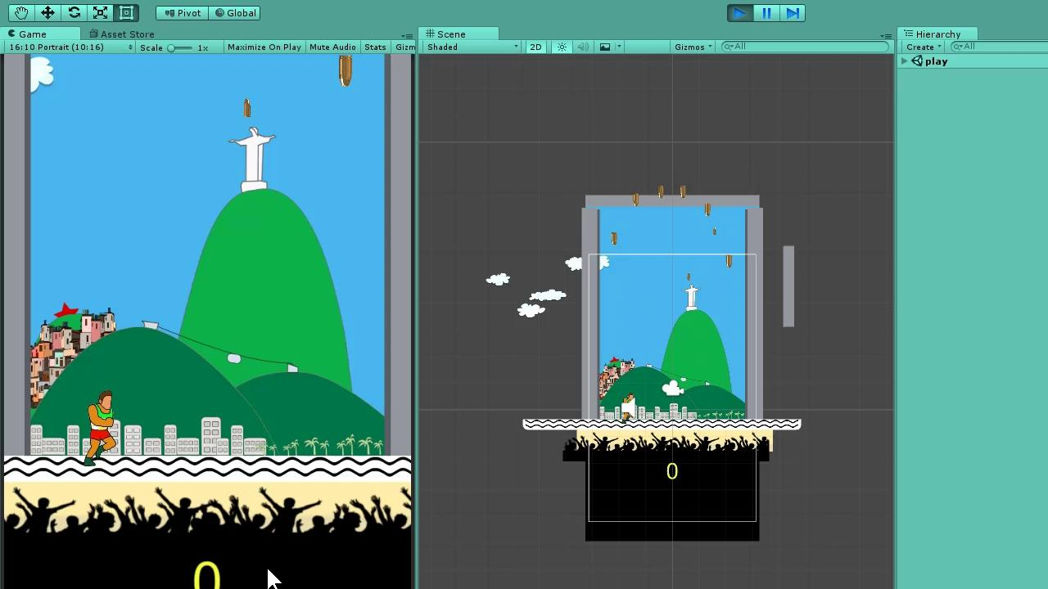
Jogos do Rio
Notes:
Entao esse foi o meu primeiro jogo, desenvovi ele em 2 dias, seguindo um tutorial, basicamente clonado com assets diferentes e umas funções amais outras a menos, se não me engano

Slide 8



Slide 9
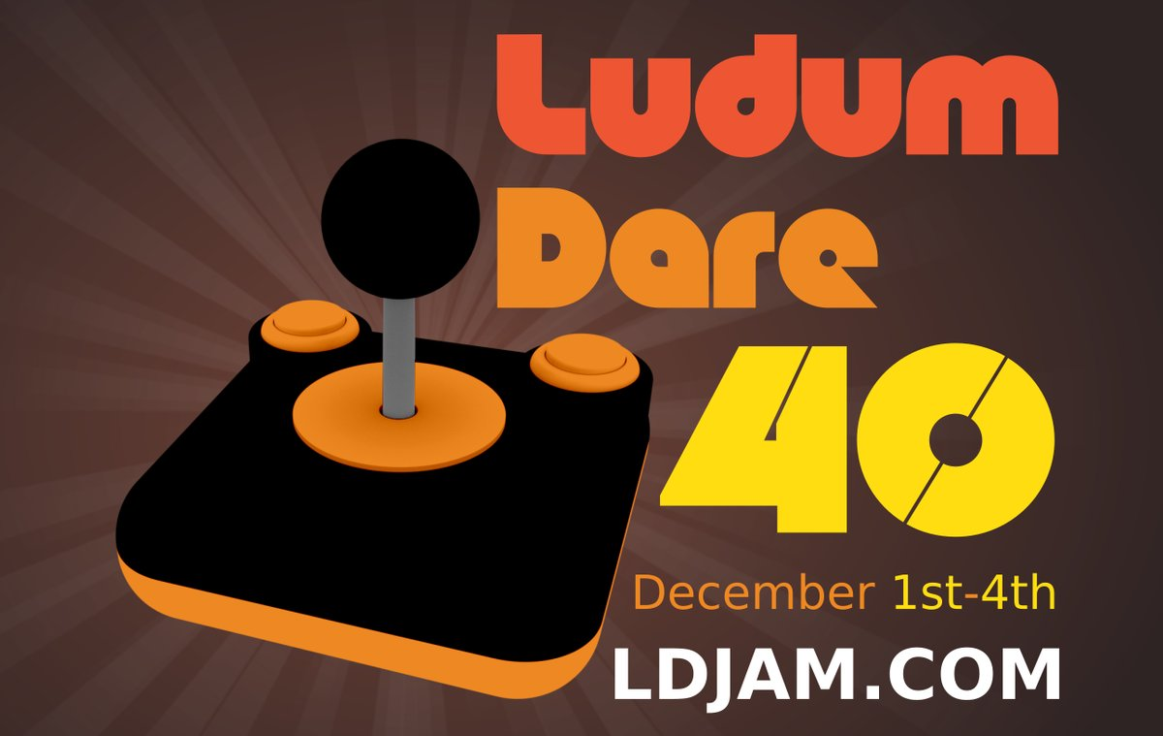

Slide 10
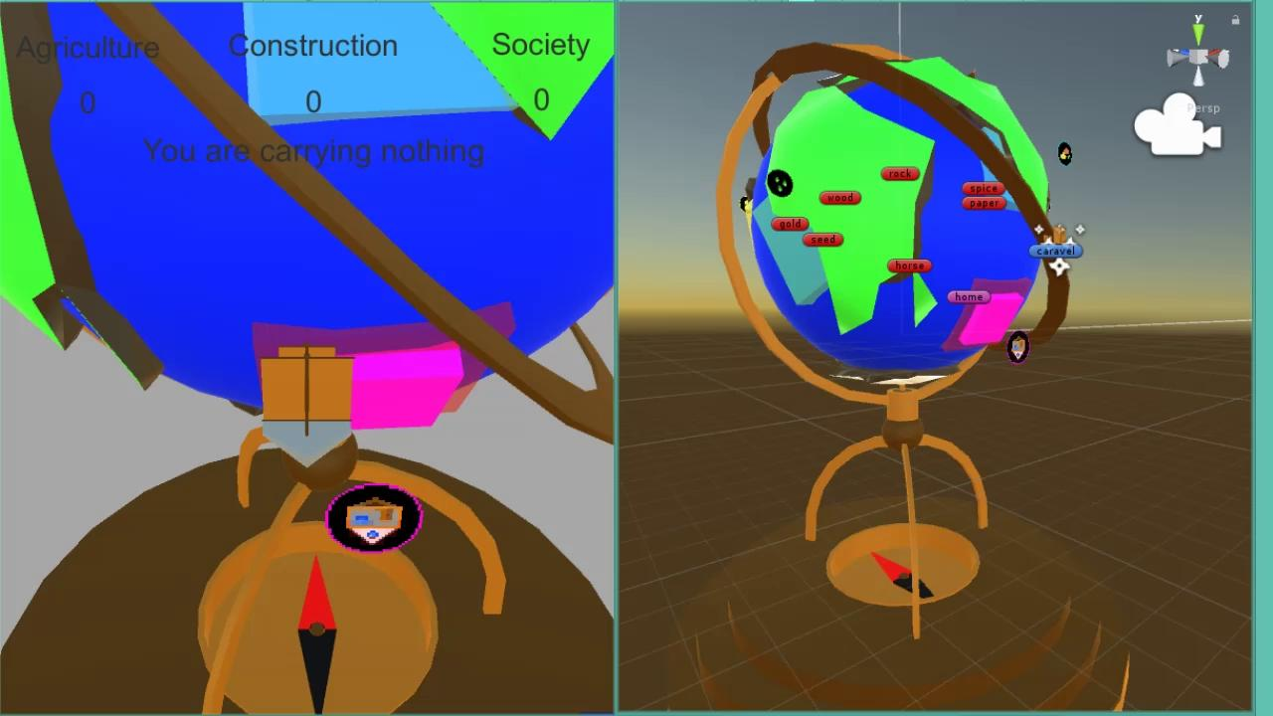

Slide 11
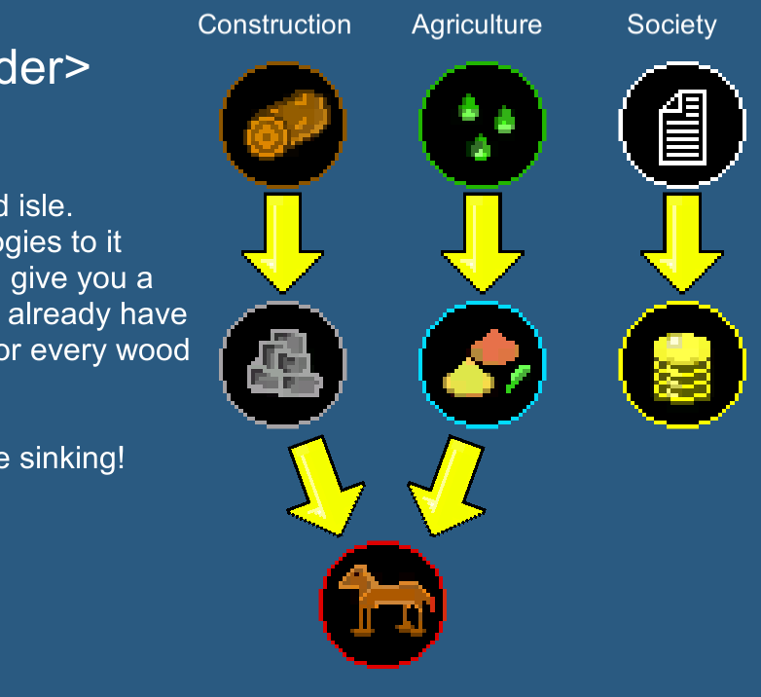
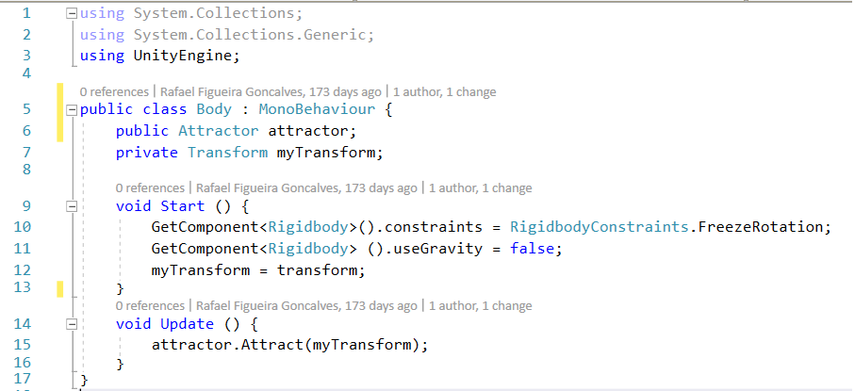

Slide 12
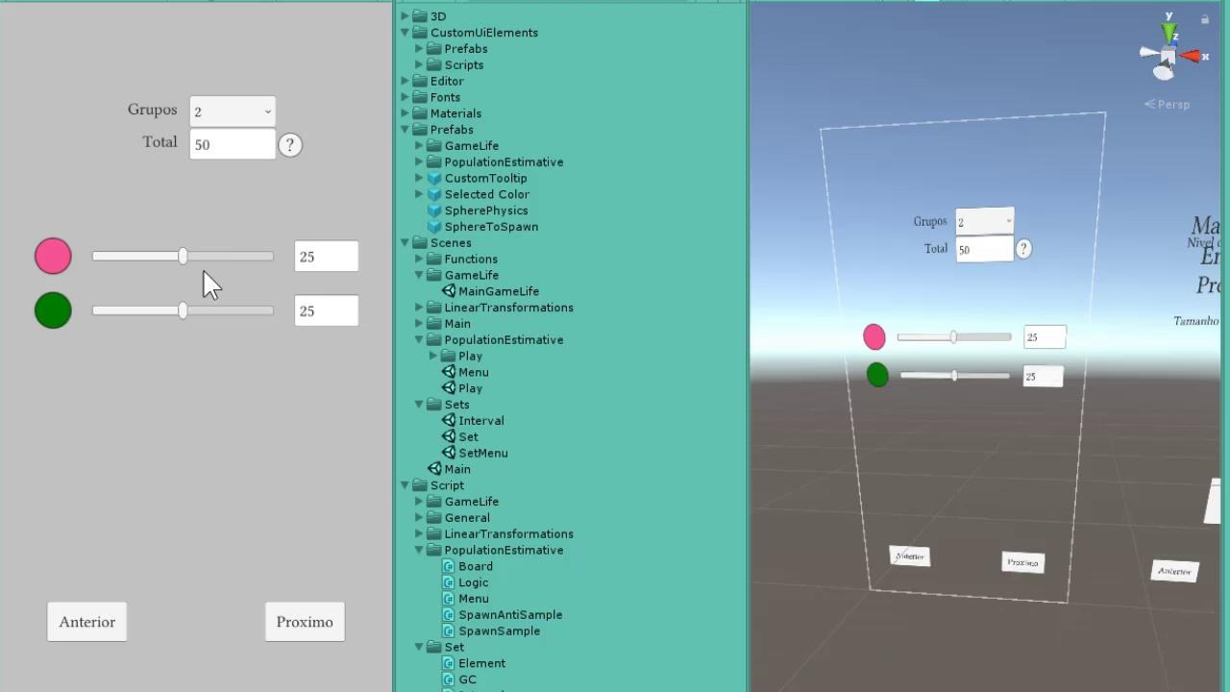
Manipulaveis Virtuais

Slide 13
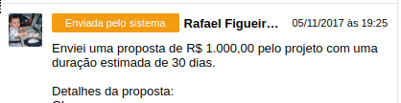
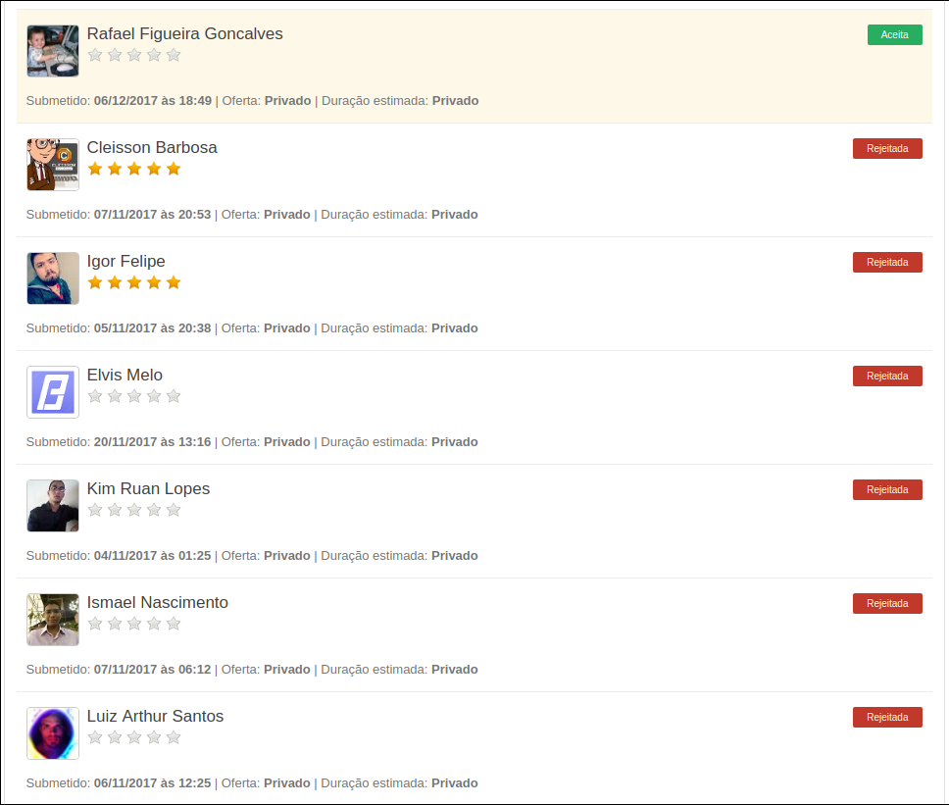

Slide 14
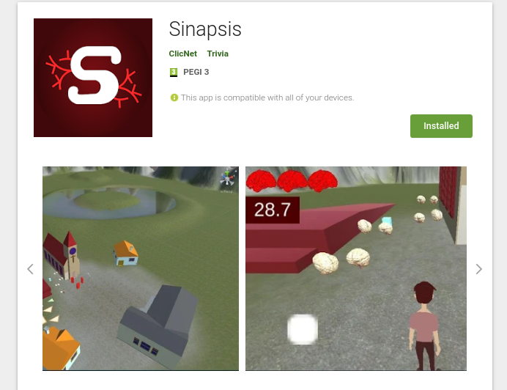

Slide 15
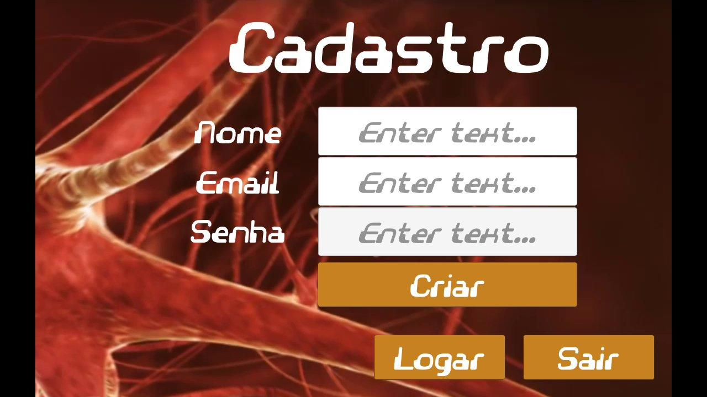

Slide 16
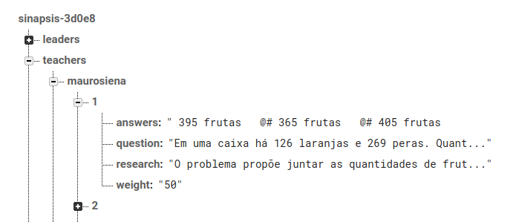

Slide 17
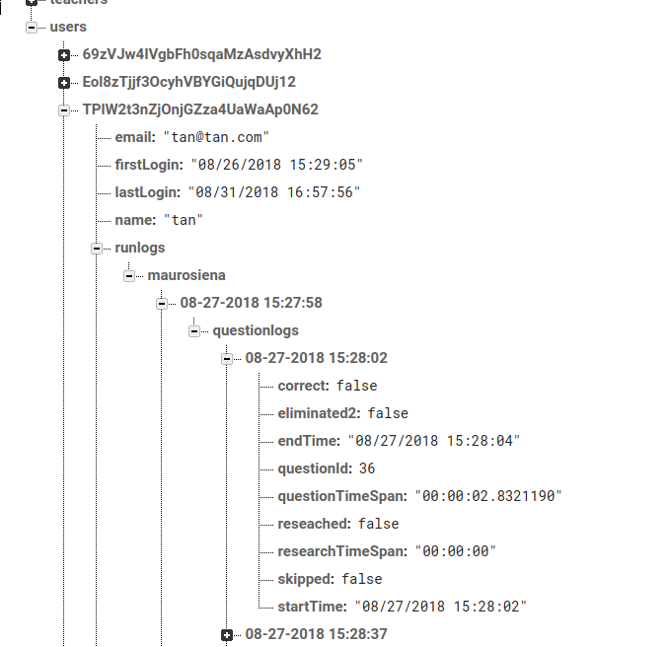

Slide 18
Editor
github.com/rzfzr/UnityWorkshop

Slide 19
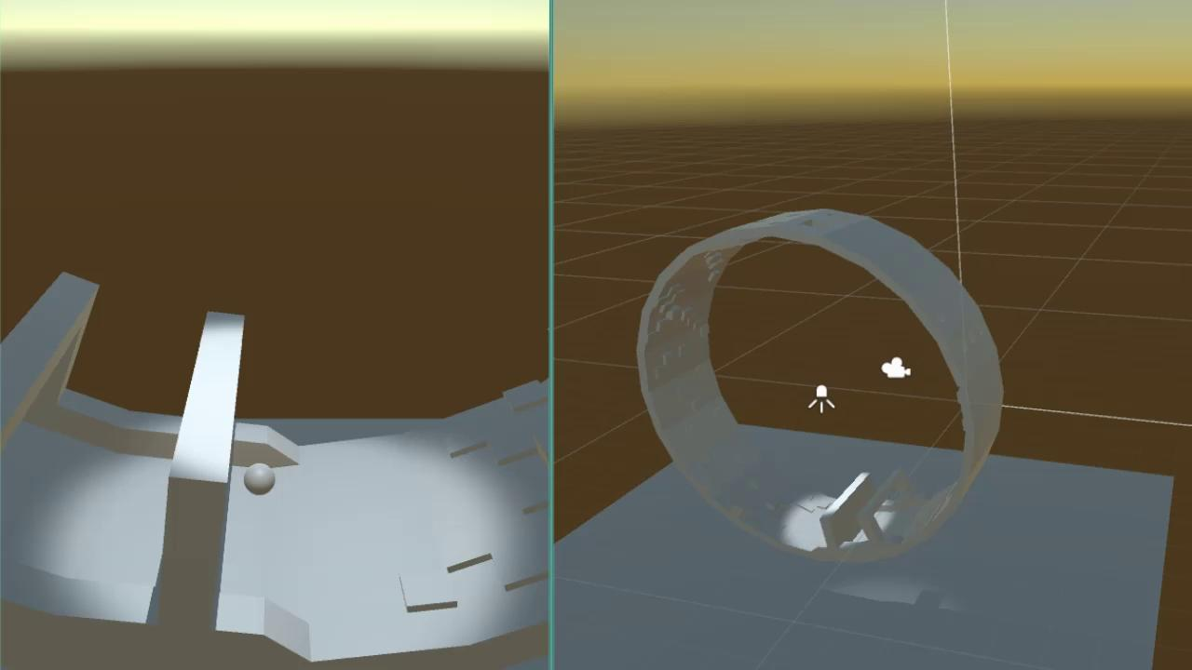
Balls

Slide 20
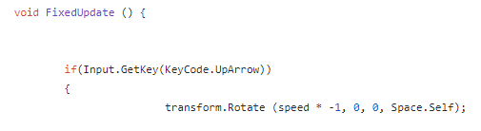

Slide 21
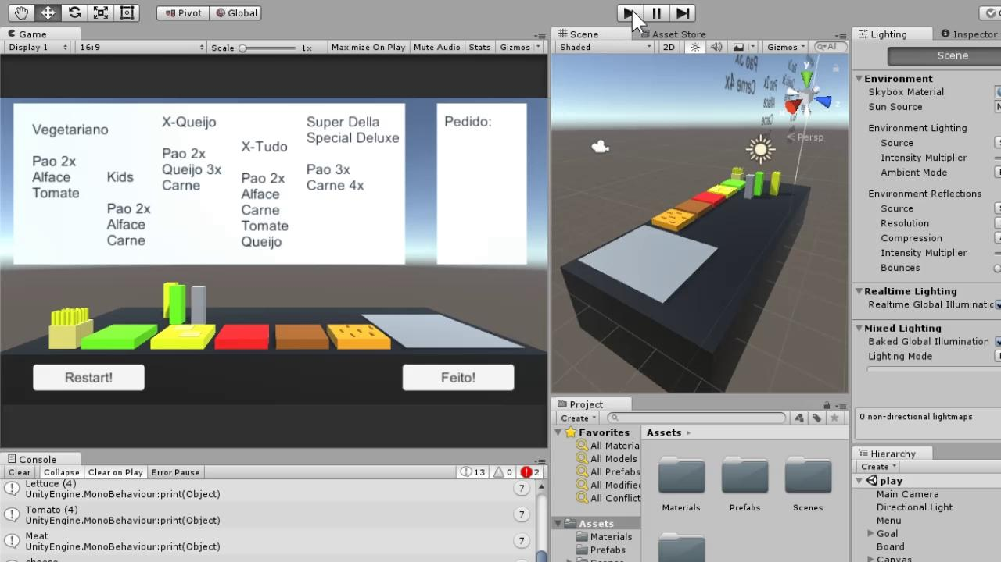
DellaMunchies

Slide 22
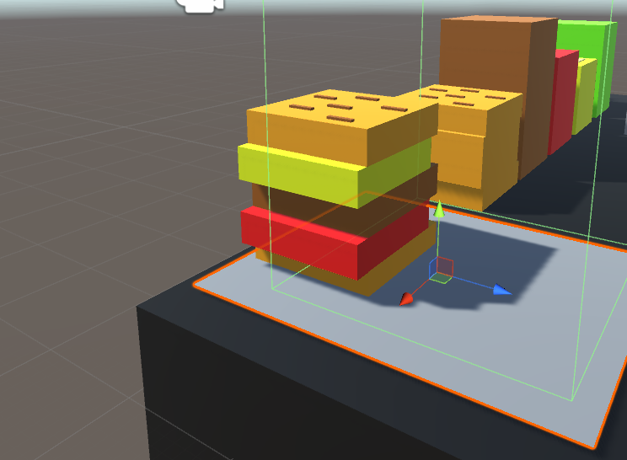
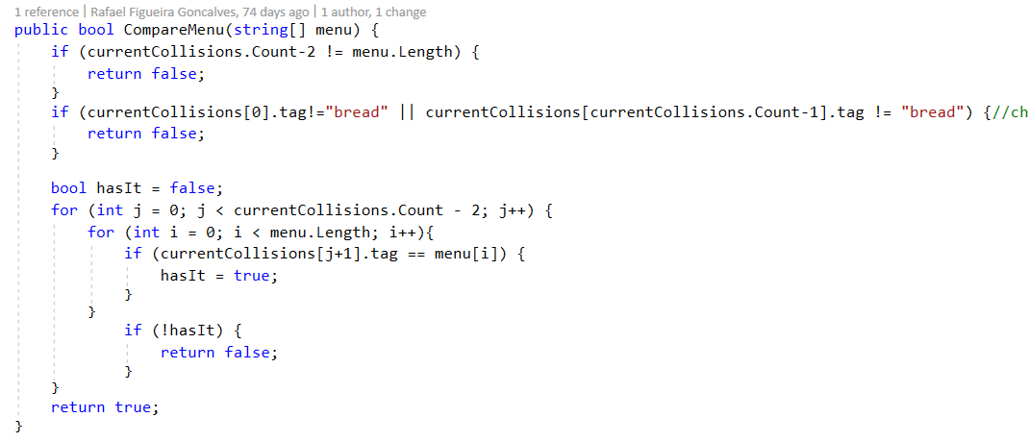

Slide 23
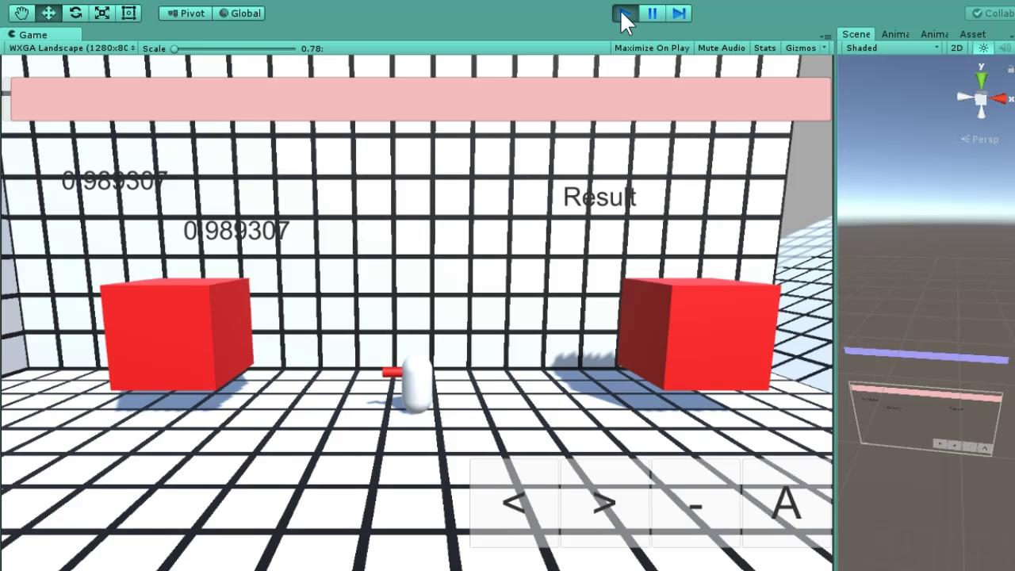
Development on a Budget

Slide 24
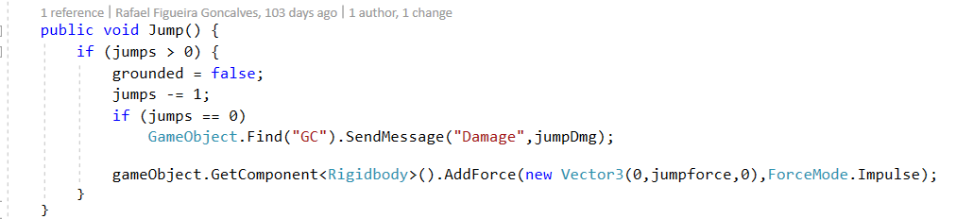

Slide 25
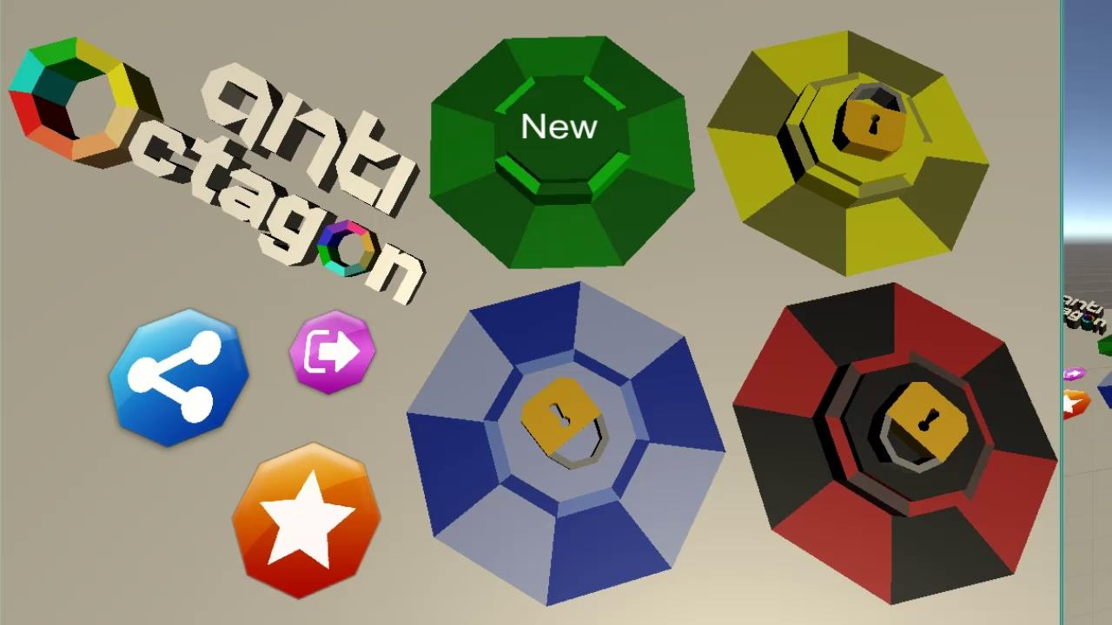
AntiOctagon

Slide 26
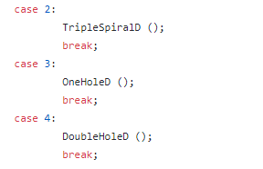

Slide 27
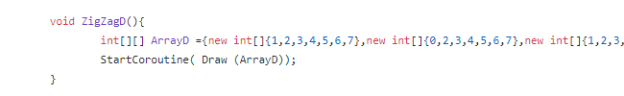

Slide 28
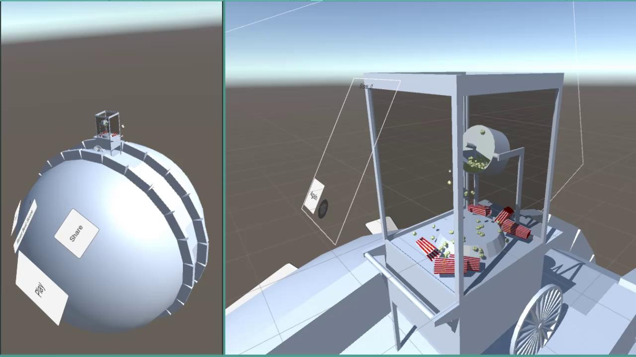
Popcorn

Slide 29
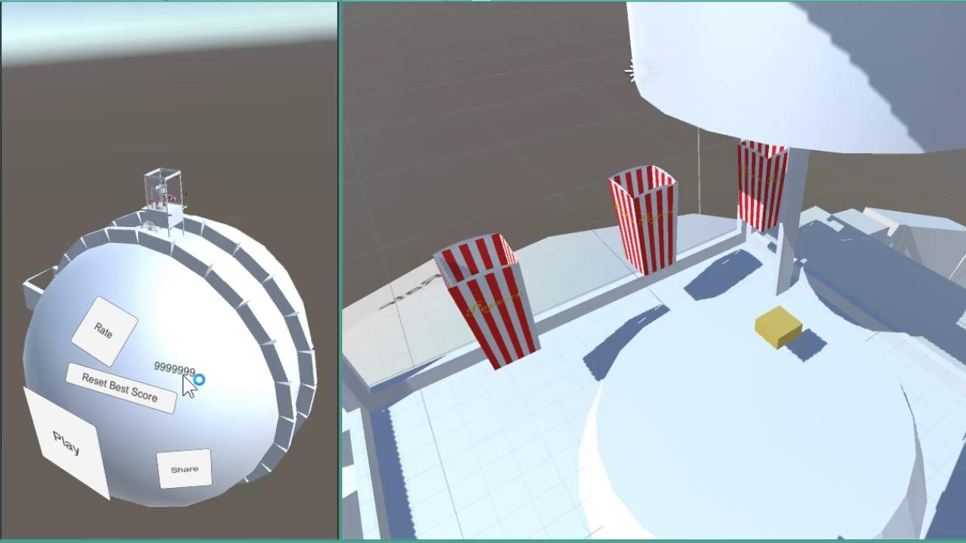

Slide 30
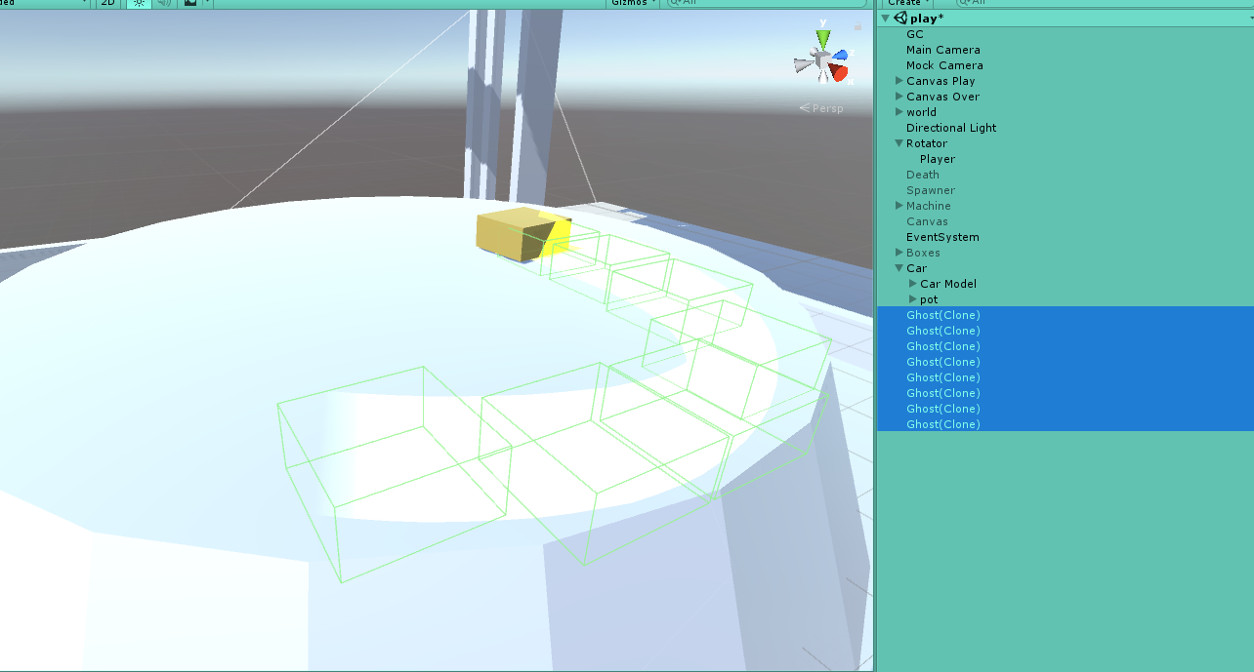

Slide 31
